Slide 1





Journées DemoES : INSA 2025
Ressources de formation (A4, A6.2)

Slide 2
Ressources de formation (A4, A6.2)
Objectifs stratégiques et opérationnels
Stratégique
A4 : Renforcer l’offre numérique du Groupe dans une démarche compétence
A6. 2 : Accompagner les étudiants au projet professionnel
Opérationnel
A4 : Restructurer catalogue commun de modules et alimenter avec de nouveaux modules
A6.2 : Donner accès aux étudiants en responsabilité qui le souhaitent à des modules de soft skills OpenClassrooms
Développer la créativité
Gestion de crise
Apprendre à apprendre
...

Slide 3

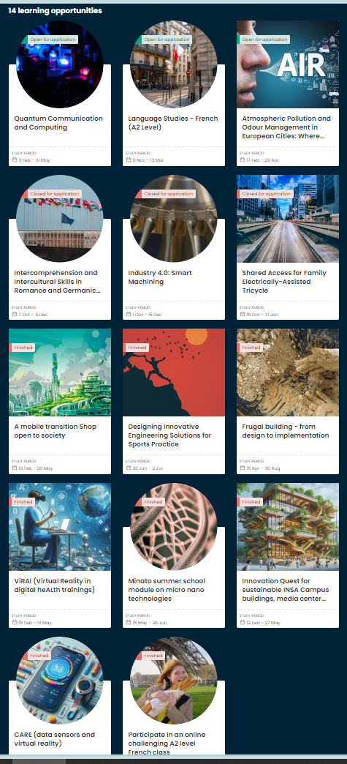


Ressources de formation (A4, A6.2)
Liste des livrables attendus
Catalogue commun de modules
Parcours de remédiation
Module Challenge Based Learning
et Micro-modules ECIU
Modules sur Interculturalité
Bilan sur 3 ans de l'utilisation
des modules OpenClassrooms

Slide 4

Ressources de formation (A4, A6.2)
Etat d'avancement
A4
Parcours de remédiation
Fini (Tremplin calcul)
Déploiement dans chaque INSA
Module Challenge Based Learning et Micro-modules ECIU
Fini
8 Micromodules ; 8 Challenges depuis 2022
226 Etudiants ont participé aux 16 modules
Modules sur interculturalité
Fini
POMI a été déployé dans 4 INSA, une nouvelle version est
en cours d'élaboration pour donner suite aux premiers
retours d'expérience
A6.2
23 é en 2023-24
Objectif 100 en 2024-25

Slide 5
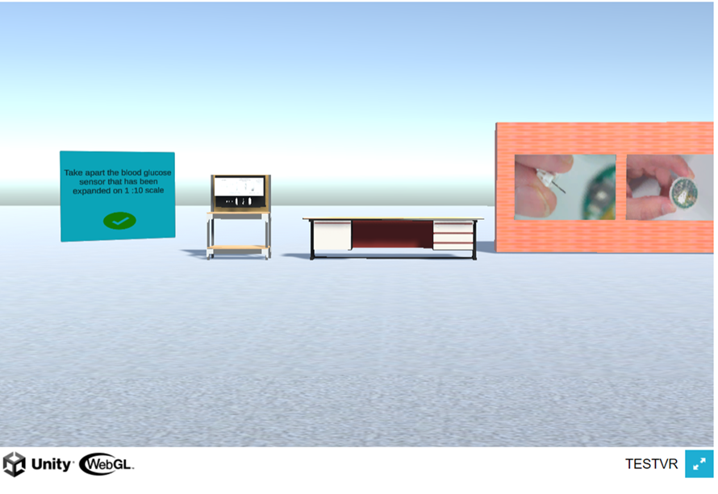
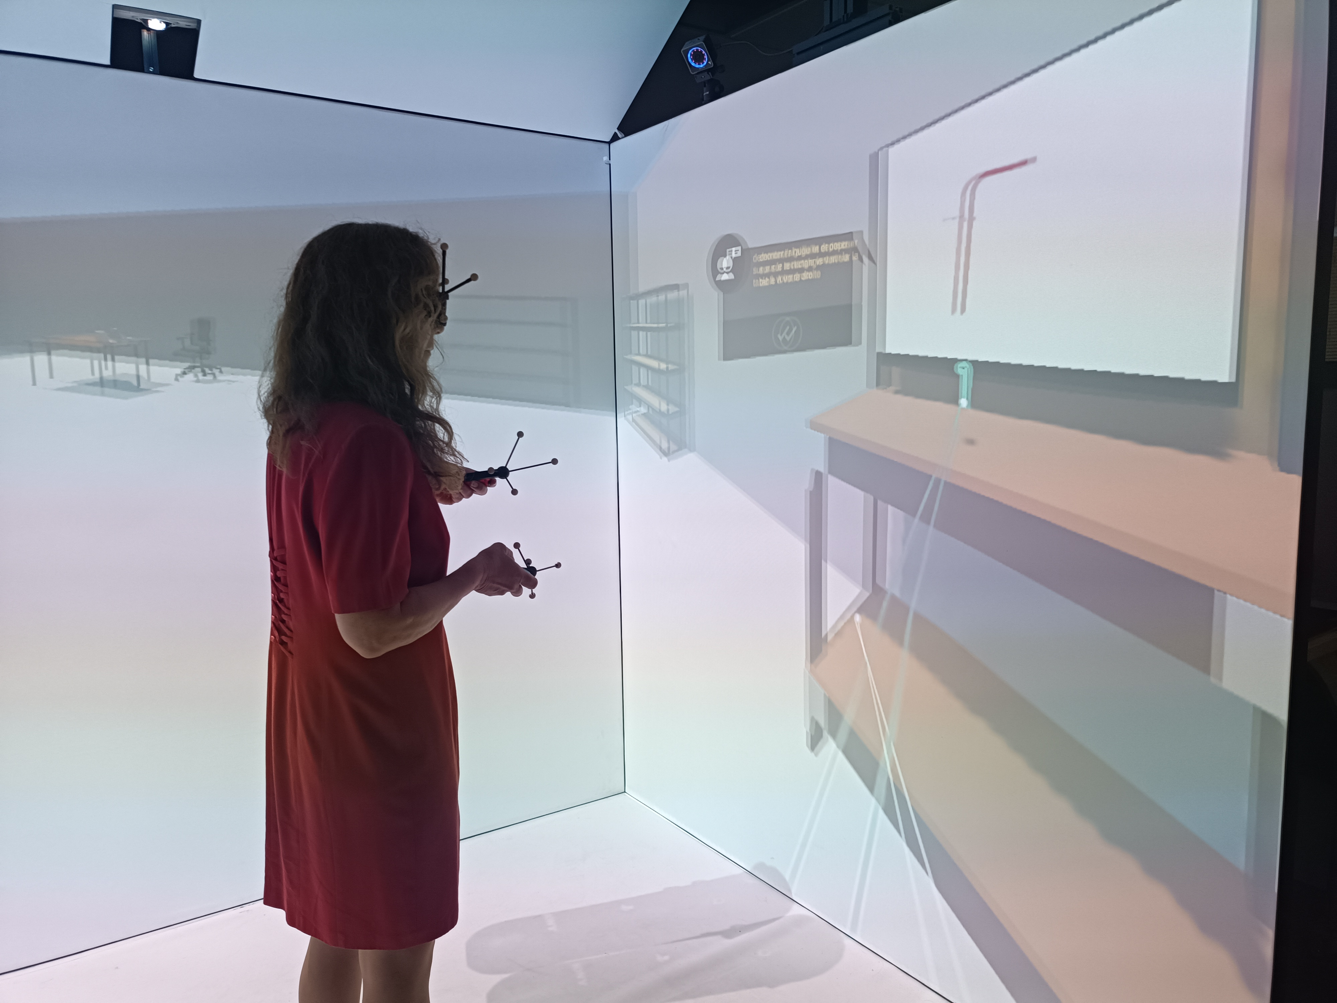
Ressources de formation (A4, A6.2)
Le mot des EdTech
VirtuelConcept
Un des micro-modules ECIU (CARE - Capteurs Médicaux et Réalité Virtuelle) développés à l'INSA Toulouse a intégré la réalité virtuelle, permettant de combiner les avancés dans deux actions (4 et 5) !

Slide 6
Ressources de formation (A4, A6.2)
Transformation des INSA
Enrichissement de l'offre existante avec plus de :
* Interdisciplinarité,
* Interculturalité,
* Approche par Compétences
A4 (et A8) Permet d'envisager partage avec partenaires et démarche commerciale (Groupe IONIS).
Le déploiement pour tous les étudiants en 2A et en concertation avec les autres sites INSA, la formation interculturelle est restructurée afin de pouvoir être mieux intégrer dans un cours existant
A6.2 : Soutenir l'implication citoyenne des étudiants
Soutenir les étudiants entrepreneurs

Slide 7
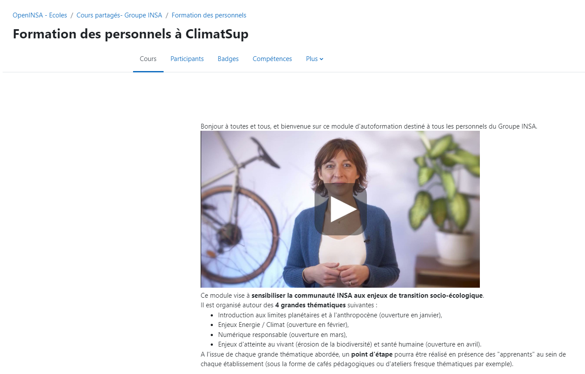
Ressources de formation (A4, A6.2)
Agenda
A4
La formation pour personnel INSA autour de la TEDS "ClimatSup" sera reconduite et s'inscrit dans programme de formation
Poursuite du déploiement Interculturalité. Embauche d'un ingénieur pédagogique qui fait le lien entre les sites INSA et restructure la formation.
La création de nouveaux micromodules ECIU se poursuit. Jusqu'à fin 2025, au moins 10 nouveaux micro-modules et 4 challenges sont prévus.
A6.2
Poursuite du déploiement jusqu'à fin 2025
Bilan et propositions

Slide 8
Vos questions

